Slide 1


第六章 Keras模块的使用
Deep Learning & TensorFlow
张玉宏 博士
zhangyuhong001@gmail.com

Slide 2
Keras与tf.keras模块

Slide 3



TF2：
Keras指代tf.keras模块，而不是原来的深度学习库Keras

Slide 4
数据的加载
构建任意一个机器学习模型，通常需要遵循以下5个步骤：
① 加载数据；
② 定义模型；
③ 构建损失函数并选择合适的优化器；
④ 训练模型参数；
⑤ 评估模型性能。

Slide 5
数据的加载
（1）MNIST/Fashion_MNIST：手写数字图片数据集，常用于图片分类任务（mnist /fashion_mnist）。
（2）Boston Housing：波士顿房价趋势数据集，常用于回归模型训练与测试（boston_housing）。
（3）CIFAR10/100：真实图片数据集，常用于图片分类任务（cifar10/ cifar100）。
（4）IMDB：情感分类任务数据集，常用于文本分类任务（imdb）。
（5）Reuters：路通社文本数据集，常用于文本分类研究的测试集合（reuters）。
通过datasets.xxx.load_data()即可实现经典数据集的自动加载

Slide 6
Dataset对象
使用Dataset对象，通常遵循如下3个流程。
（1）数据导入。从源数据（可以是数组、张量、元组及文件等）中导入数据。
（2）数据加工。将这些数据转换为便于处理的数据（如切成不同的批处理块、做数值的归一化处理、将数据随机打散等）。
（3）迭代处理。逐份取出数据块交给深度学习算法加以处理（这里需要用到迭代器Iterator）。

Slide 7
范例6-1 利用Dataset对象处理数据（dataset.py）
01 import tensorflow as tf
02 import numpy as np
03 dataset = tf.data.Dataset.from_tensor_slices(
04 np.array([1.0, 2.0, 3.0, 4.0, 5.0]))
05 for element in dataset:
06 print(element)
运行结果：
tf.Tensor(1.0, shape=(), dtype=float64)
tf.Tensor(2.0, shape=(), dtype=float64)
tf.Tensor(3.0, shape=(), dtype=float64)
tf.Tensor(4.0, shape=(), dtype=float64)
tf.Tensor(5.0, shape=(), dtype=float64)

Slide 8
Dataset的变换
train_db = train_db.shuffle(1000) # 随机打散样本，缓冲区大小为1000
train_db = train_db.batch(32) #设置批次
dataset = tf.data.Dataset.from_tensor_slices(np.array([1.0, 2.0, 3.0, 4.0, 5.0])) #设置映射变换
dataset = dataset.map(lambda x: x + 1) # 变换为：2.0, 3.0, 4.0, 5.0, 6.0

Slide 9
设置循环
例如，固定训练20个epoch，实现如下。
for epoch in range(20): # 训练epoch数
for x,y in train_db: # 迭代train_db//batch_size步
# 训练......
train_db = train_db.repeat(20) #与上等价，少了一个循环
for x,y in train_db: # 迭代train_db//batch_size步
# 训练......

Slide 10
实战：基于梯度递减的手写数字识别MNIST

Slide 11
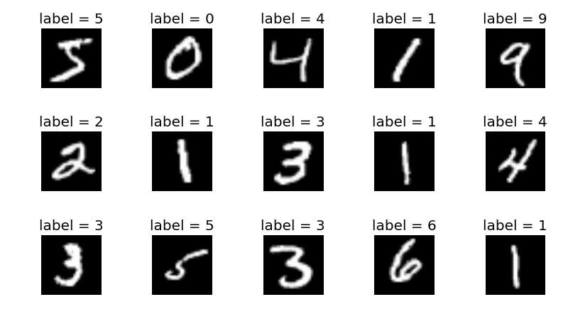

MNIST数据集简介
Yann Le Cun

Slide 12
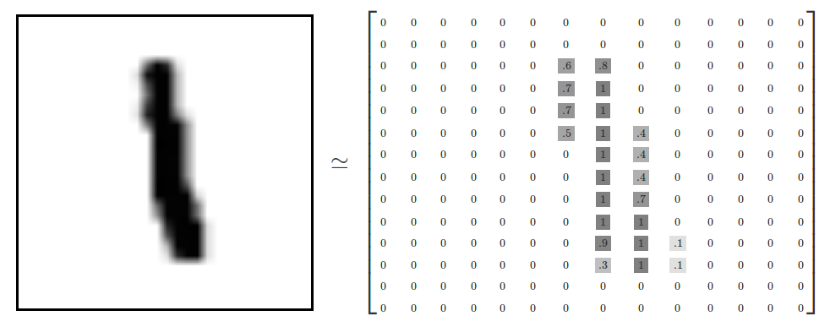
手写数字1的灰度信息示意图

Slide 13
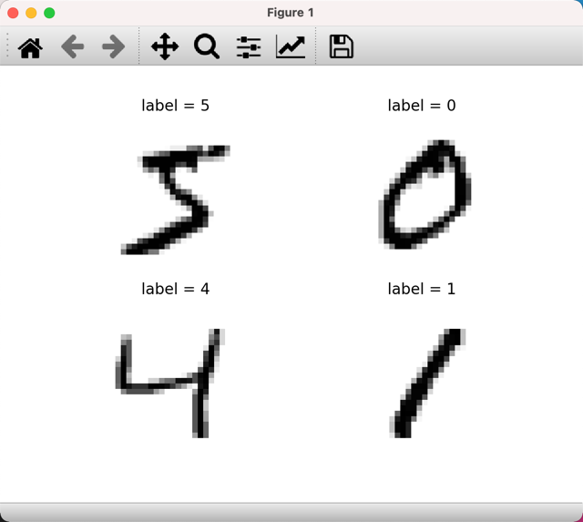
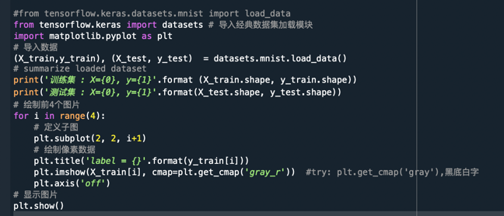
范例6-2 读取MNIST数据（read_mnist.py）

Slide 14
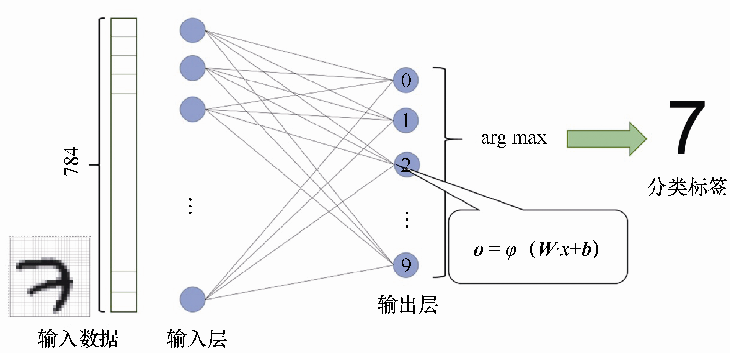
手写识别任务的分类模型
MNIST中的数字分类模型

Slide 15
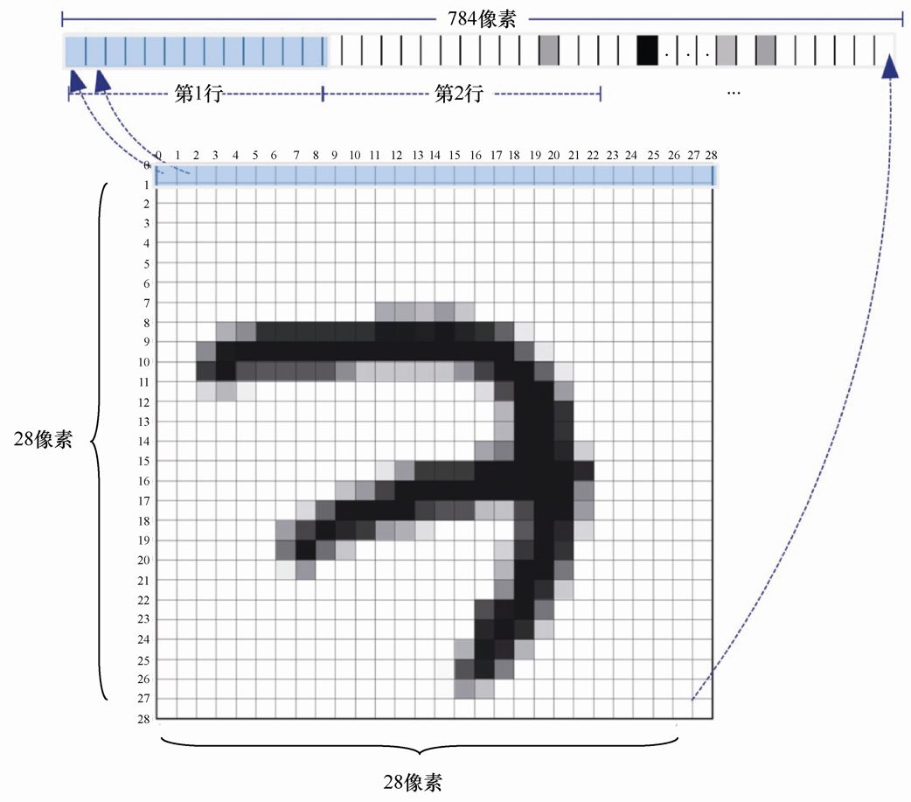
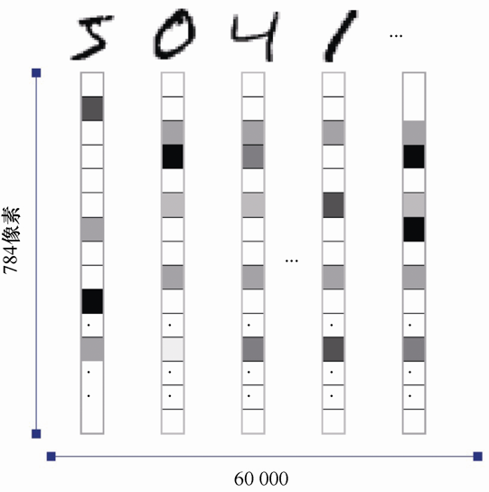
MNIST训练数据的特征张量
将二维图像展平为一维结构

Slide 16
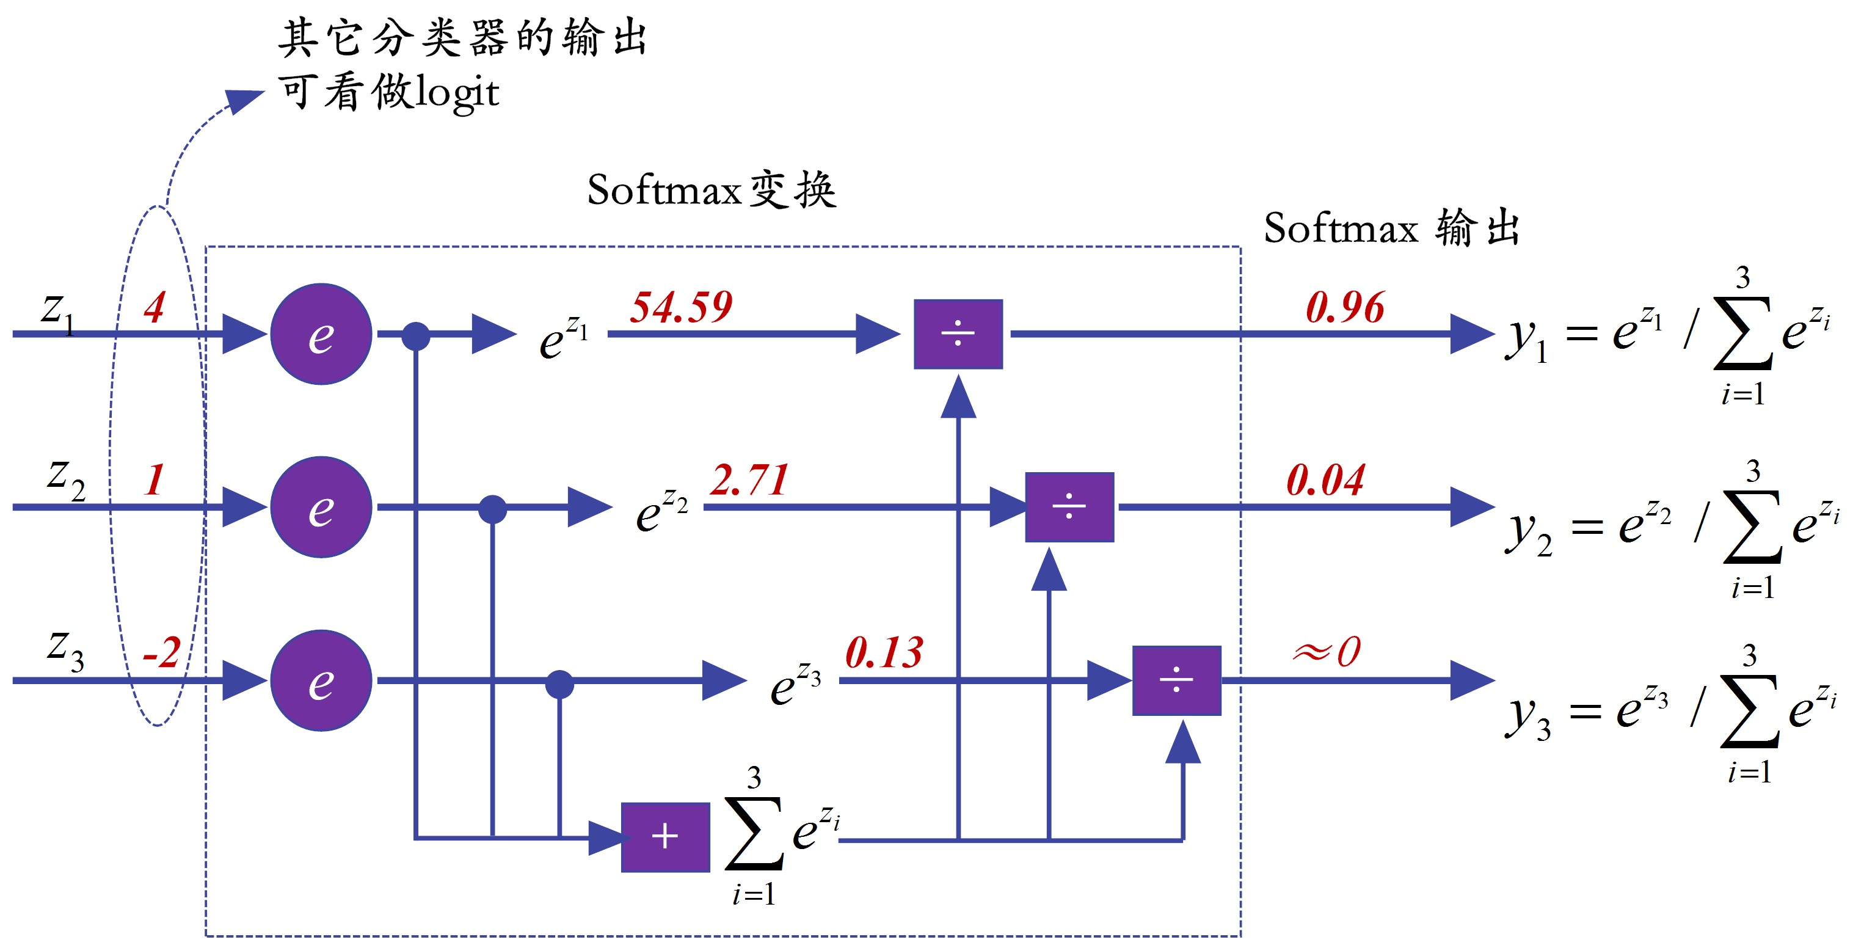
Softmax函数输出层示意图

Slide 17
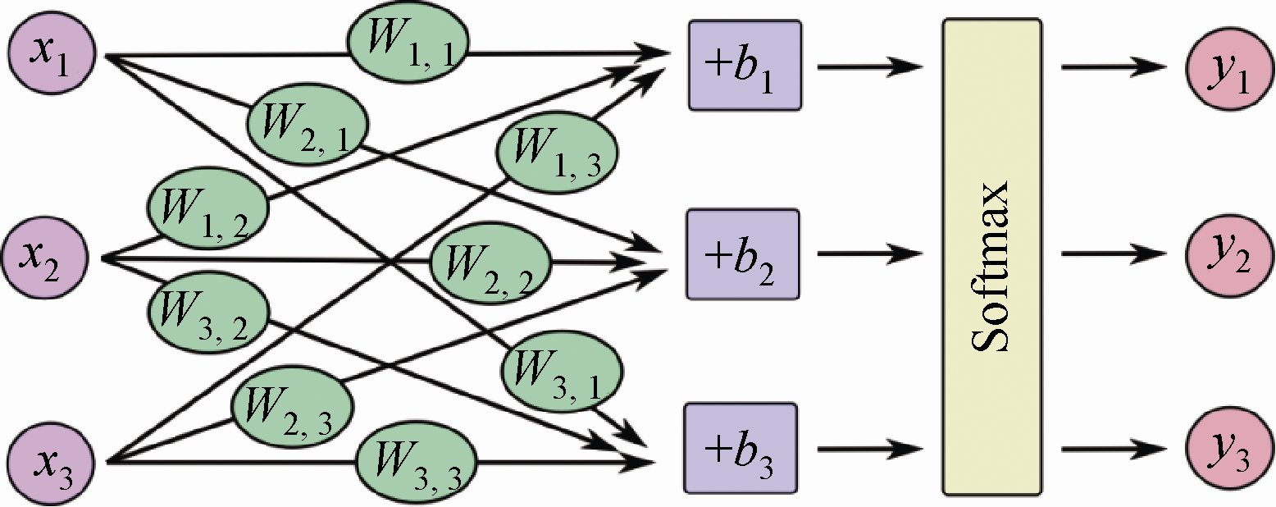
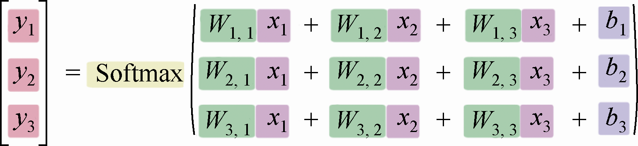
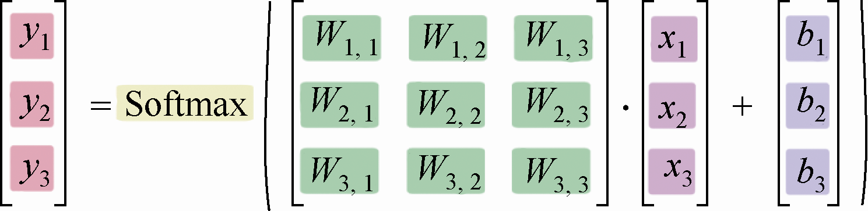

Slide 18

数据的功能：将复杂、高维数据展平的隐喻

Slide 19
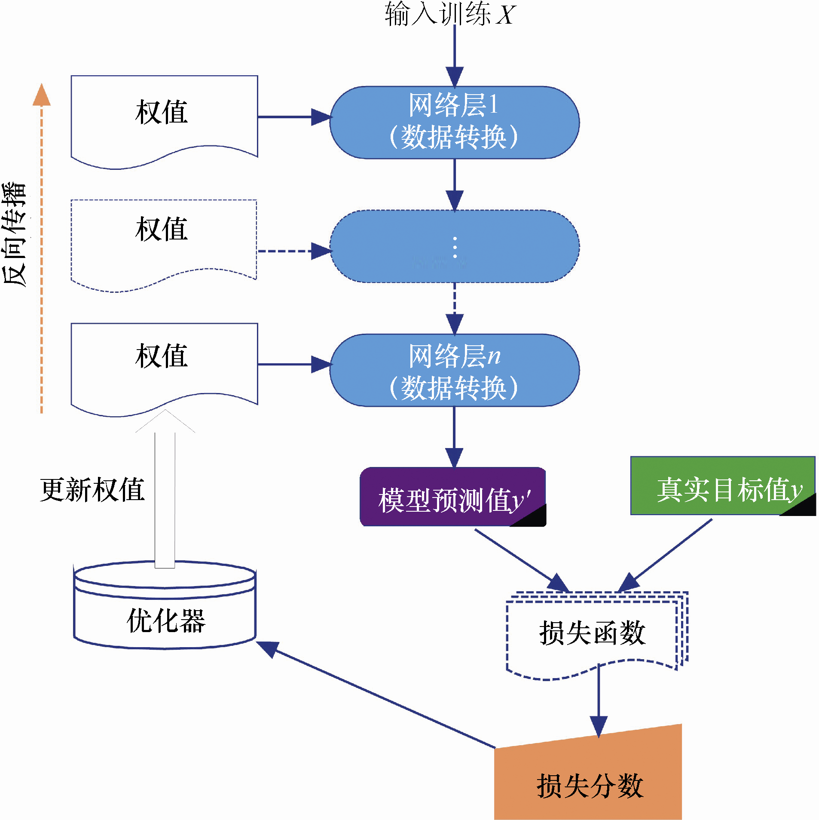
网络层、损失函数和优化器之间的关系

Slide 20
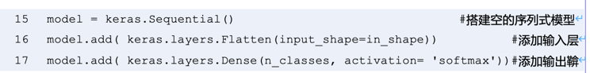
范例6-3 利用tf.keras搭建模型（model.py）
﻿import numpy as np
import tensorflow as tf
﻿from tensorflow.keras import datasets, layers, Sequential
# 导入数据
(X_train,y_train), (X_test, y_test) = datasets.mnist.load_data()
X_train = tf.convert_to_tensor(X_train, dtype=tf.float32) / 255.
dataset = tf.data.Dataset.from_tensor_slices((X_train,y_train))
dataset = dataset.batch(32).repeat(10)
﻿
# 获取图片的大小
in_shape = X_train.shape[1:] # 形状为(28, 28)
# 获取数字图片的种类
n_classes = len(np.unique(y_train)) #类别数为10
model = Sequential() #搭建空顺序模型
model.add( layers.Flatten(input_shape=in_shape))
model.add( layers.Dense(n_classes, activation='softmax'))

Slide 21
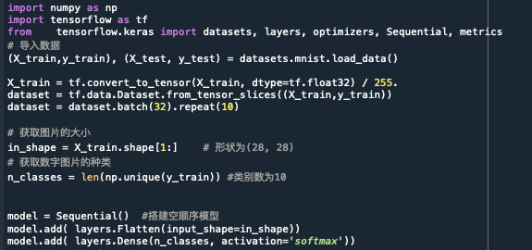
范例6-4 基于梯度递减的手写数字识别（mnist-sgd.py）

Slide 22
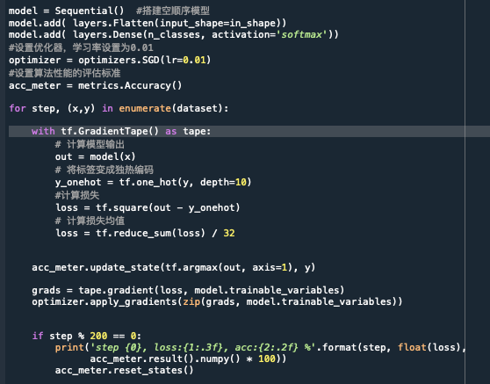
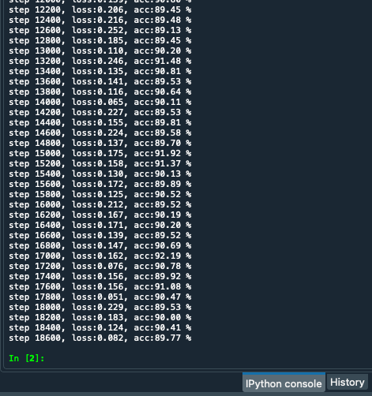

Slide 23
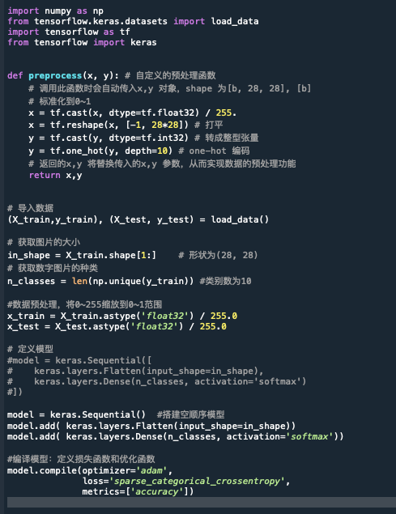
范例6-5 带有编译参数的模型（model-compile.py）

Slide 24
模型构建的三种方式
Sequential（顺序模式）
Functional（多功能模式）
Subclassing（子类模式）
数据流串行
数据流并行（分支与合并）
改造父类，打造个性化数据流

Slide 25
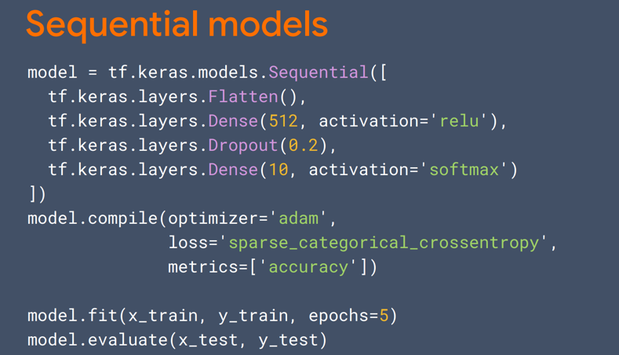
训练模型范例
逐层训练添加

Slide 26
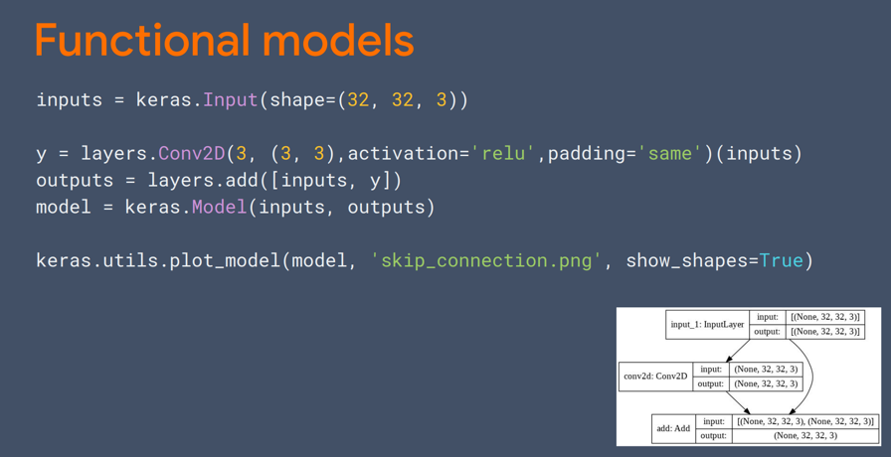

Slide 27
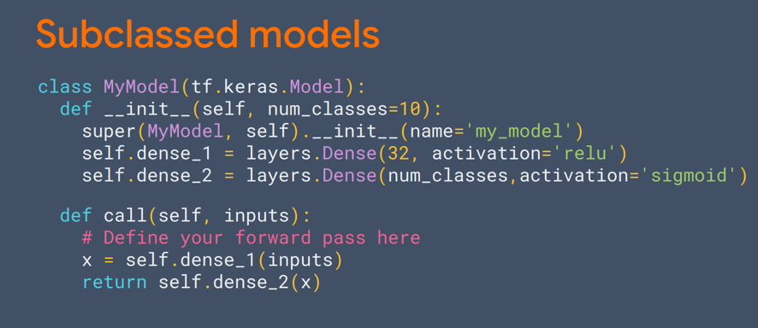

Slide 28
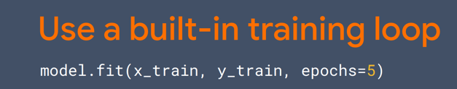
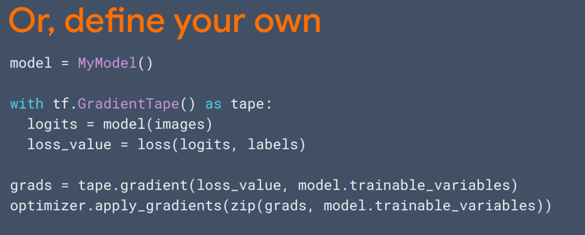
模型训练的两种方式
1.keras内置训练循环，推荐！
2.自定义训练循环，灵活性强，但难度高，第5章涉及。

Slide 29
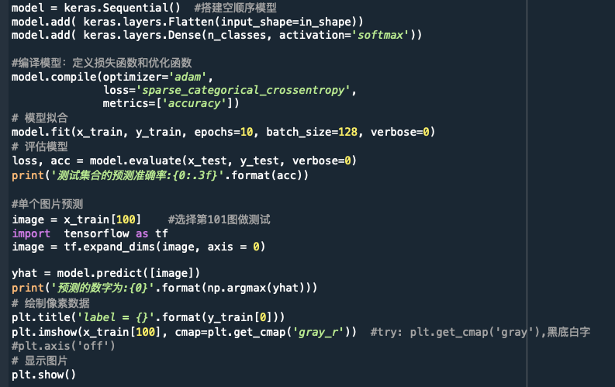
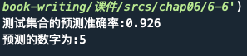
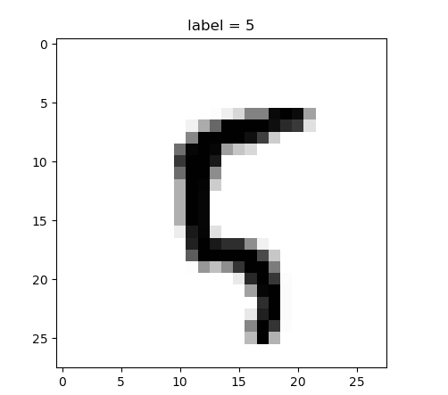
范例6-6 MNIST模型的训练和预测（keras-mnist-train-predict.py
与范例6-5相同代码省略

Slide 30
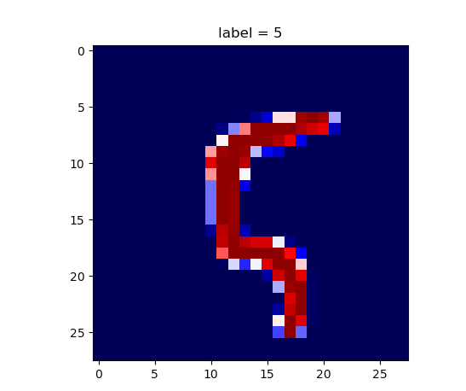
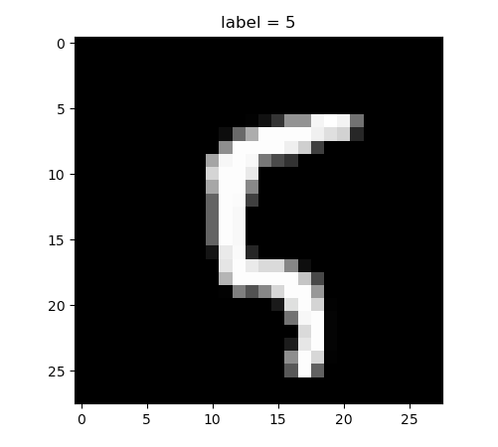
﻿plt.imshow(x_train[100], cmap=plt.get_cmap('seismic'))
﻿plt.imshow(x_train[100], cmap=plt.get_cmap('﻿gray'))

Slide 31
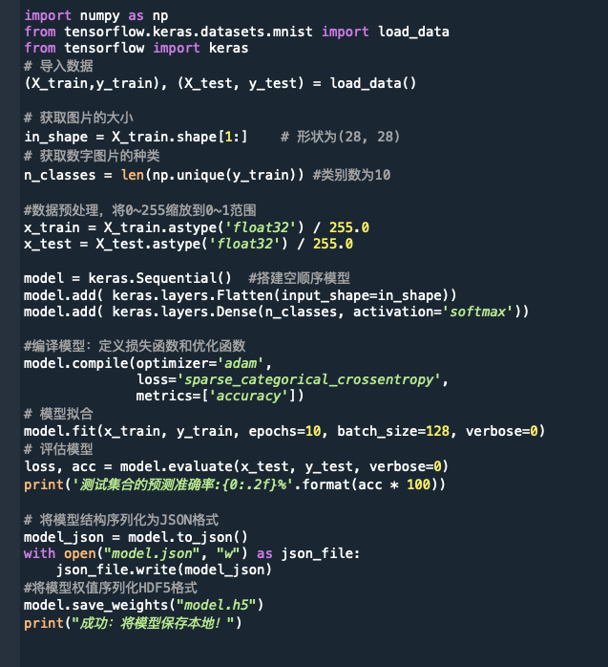
训练模型的保存与读取
测试集的预测准确率:92.6%
成功：将模型保存在本地！

Slide 32
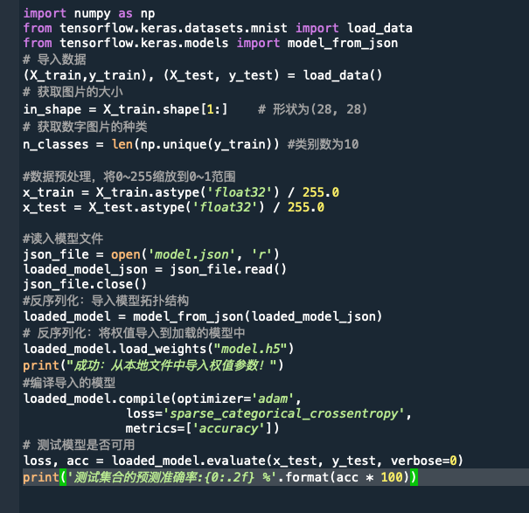
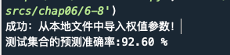
范例6-8 通过反序列化重构训练好的网络（load-model.py）

Slide 33
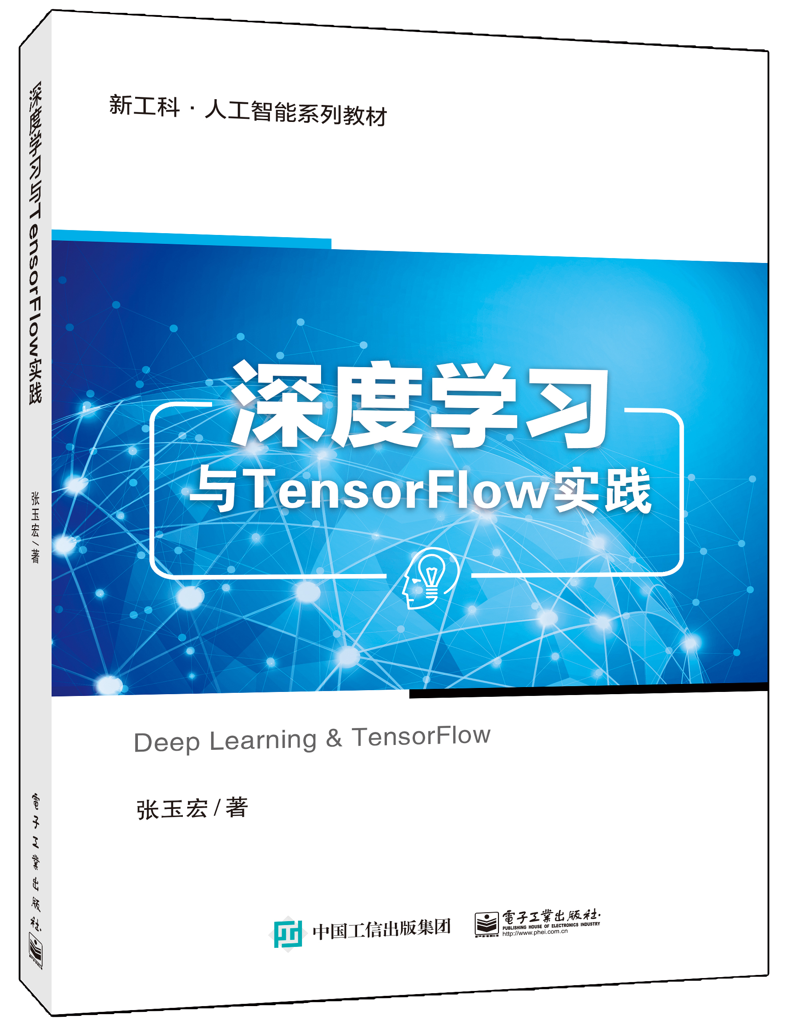

谢谢你能来！
知乎社区专栏：https://zhuanlan.zhihu.com/zhangyuhong

